Slide 1
Re-birth Energy Drink
Profesor:
Juan Carlos Baeza
Colegio Hispano
Británico Iquique
Integrantes:
-Branco Díaz
-Wilmen Challapa
-Bastian Basaure
Curso: Segundo Medio B

Slide 2
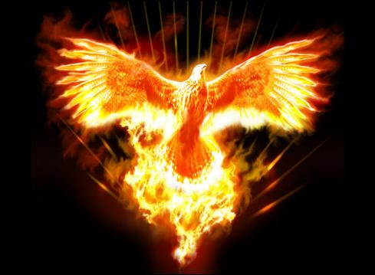
NuESTRO OBJETIVO:
El objetivo de nuestra empresa es crear una bebida energética innovadora , que ayude a las personas a revitalizarse, re-hidratarse y re- energizarse en los momentos de máximo esfuerzo, todo esto con fines de lucro.

Slide 3
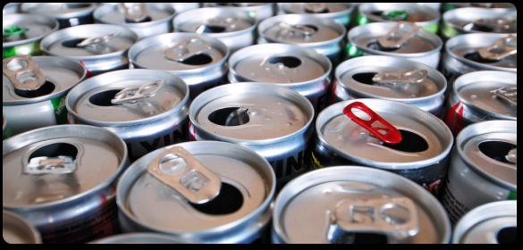
Producto
Nuestro producto como ya habíamos mencionado antes es una serie de bebida energéticas entre ellas estará las versiones:
-Normal:
-Zero:
-Rehab:
-Ice mint:
-Breakfast:

Slide 4
A quien esta dirigido
Re-birth esta dirigido a personas de 12 años hacia adelante, en especial a deportistas en momentos de alta exigencia física y mental
Re-birth no es recomendable para niños menores de 12 años por su alto contenido de taurina y cafeína que puede provocar hiperactividad, ansiedad, taquicardia y insomnio

Slide 5
Nuestro slogan…..
Re-Birth
Renace de tus cenizas

Slide 6
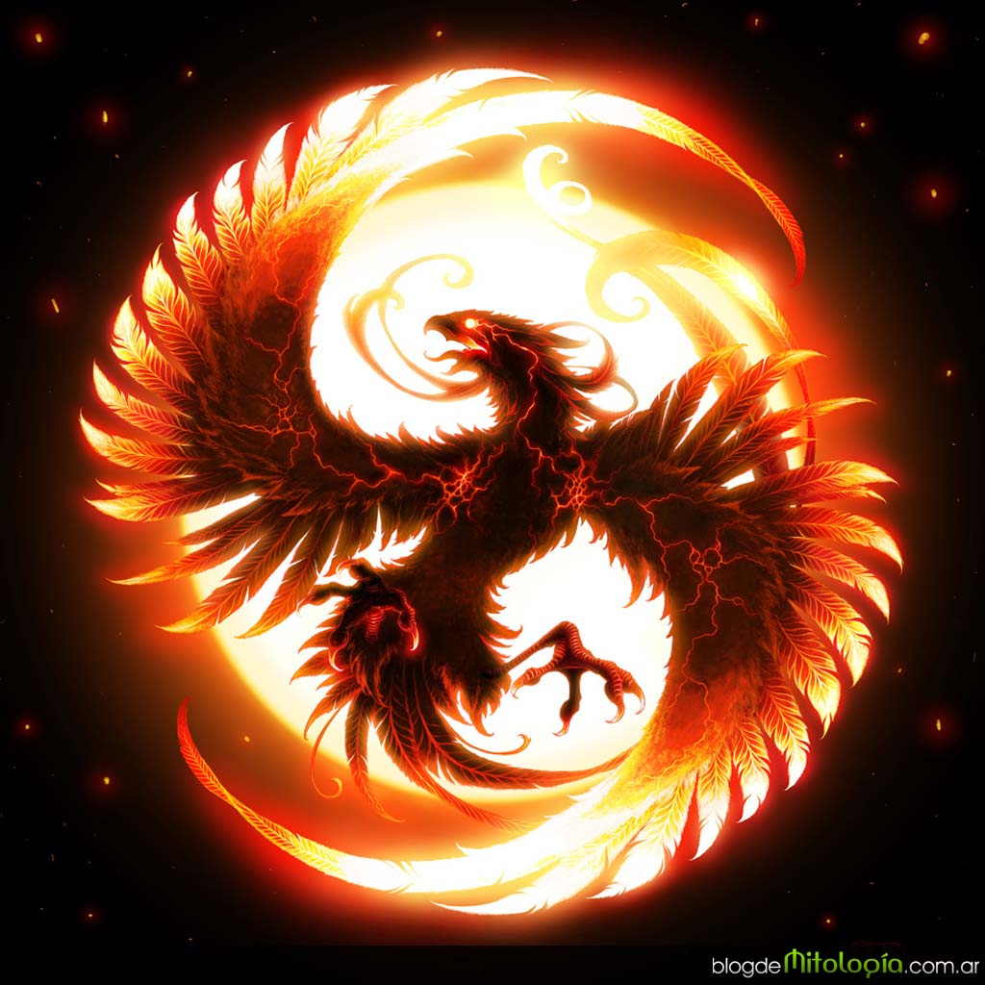
El logo de nuestra empresa…

